Slide 1
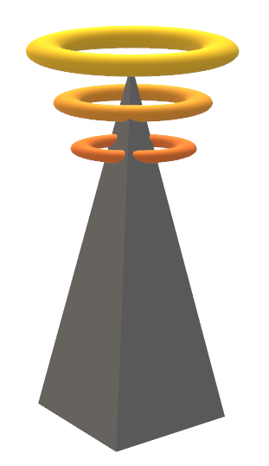
eNB
3
UE3
Região Superior:
[0°, 30°]
eNB
1
UE1
Região Central:
[-30°, 0°]
OBSTÁCULO
Sorteio do
Ângulo do
Movimento
eNB
2
Região Inferior:
[-60°, -30°]
UE2

Slide 2
Rede Neural 2
Target 0
QoE 2
INPUTS
Todos os targets completam o download
OUTPUT
Nível 2A
Rede Neural 2
Target 1
QoE 2
Rede Neural 1
Target 0
QoE 1
INPUTS
INPUTS
Apenas um dos targets completa o download
OUTPUT
Nível 1
Rede Neural 1
Target 1
QoE 1
INPUTS
Rede Neural 3
Target 0
QoE 3
INPUTS
Nenhum dos targets completa o download
OUTPUT
Nível 2B
Rede Neural 3
Target 1
QoE 3
INPUTS

Slide 3
Rede Neural
Melhor
Target
INPUTS

